Slide 1

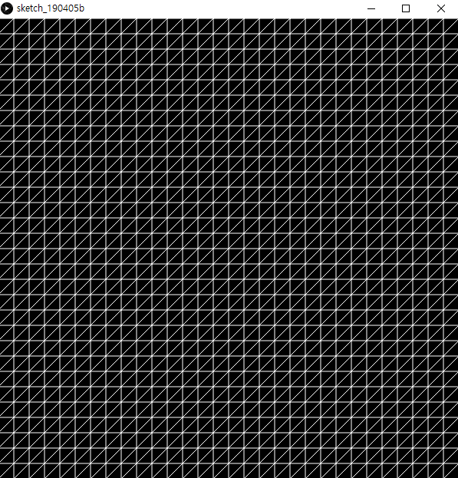
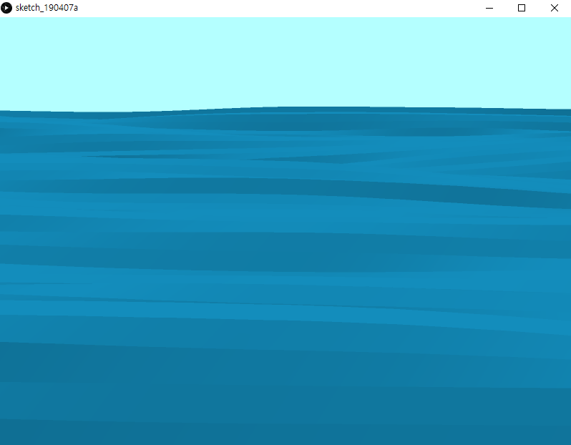
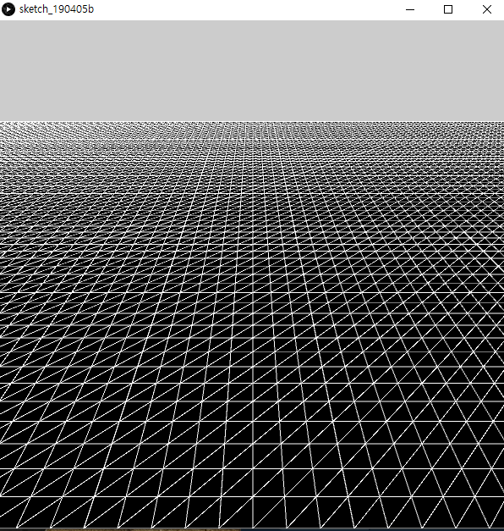
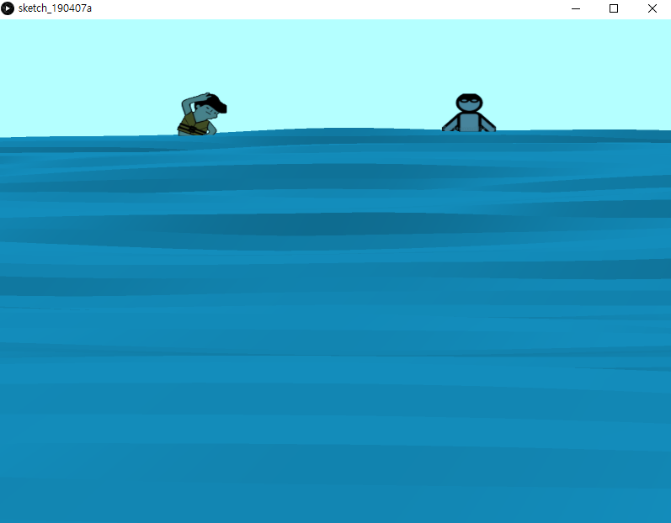
펄린(perlin) 노이즈를 활용한 여름철 안전사고 시뮬레이터
한상욱, 김진우, 김태은, 나민아, 심재창
안동대학교 컴퓨터공학과
요 약
본 논문은 자바 기반의 프로세싱 언어를 사용하여, 3D 공간 속 가상의 바다를 구현하여 연속된 파도를 그래픽스로 표현하고, 파도의 움직임에 따른 사람의 움직임을 시뮬레이션하여 여름철 물놀이 안전사고의 경각심을 일깨워 주는 간접적인 환경을 구성한다.
연구 내용과 방법
1. 펄린 노이즈(Perlin noise)기법을 적용하기위한 그리드(grid)
3. 펄린 노이즈(Perlin noise)를 활용해 자연스러운 바다 구현
2. X축을 회전시켜 입체감 있는 그리드 생성
4. 시뮬레이션 생성
.
결론 및 향후 연구
본 논문에서는 프로세싱과 펄린 노이즈(Perlin Noise) 를 이용하여 실제와 가까운 가상의 파도와 바다에 떠 있는 안전장비를 착용한 사람과 착용하지 않은 사람을 대조하여 관찰하는 시뮬레이션을 구현함으로써 이를 기반으로 여름철 안전장비 착용에 대한 경각심을 일깨워 주는 간접적 체험을 할 수 있도록 했다. 쓰임의 예로 초등학교, 중학교 여름방학 전 교육 영상으로도 쓰일 수 있다. 또한, 이미지를 사용하였기 때문에 다른 안전장비에 따른 시뮬레이션으로 변경이 간단하여 상당히 폭넓은 활용도를 제공할 수 있을 것이라고 생각된다.

